Slide 1
Predicting Box Office Success through Indicator analysis
TEAM 1ㅣ20190196 김태형
20190361 안선호
20190573 전재완

Slide 2
INDEX
01
Project overview
02
Related Works
03
Data sets
04
Data Analysis
05
Conclusion

Slide 3

01
Project overview

Slide 4





01
Objectives
Project Overview
Ratings
Revenue
우리 연구의 목적은 영화의 평점과 수익에 영향을 주는 요소를 찾고, 각 요소별로 평점과 수익에 어떻게 영향을 주는지 그 상관관계를 찾는 데에 있다.

Slide 5
01
Objectives
Project Overview
Budget – Revenue
Genre – Earnings rate
Budget – Ratings
그리고 영화의 여러 관계 중, Budget – Revenue, Genre – Earnings rate, Budget – Ratings의 관계를 중점적으로 분석할 예정이다. 여기서 Earnings rate은 뒤에서 설명하겠지만, 우리가 새롭게 만든 지표로 수익률을 의미하며, Revenue/Budget으로 구한다.

Slide 6






01
Problem Statement
Project Overview
21th film industry
20th film industry
우리가 이 주제를 선정한 이유에 대해 말하겠다. By the 21st century, the film industry had developed significantly. Despite the decline in movie theater sales due to COVID-19, people watch various movies using movie platforms such as ‘Netflix’ and ‘Watcha’. The film industry, which is receiving great attention, continues to change and develop. Genres that were not previously spotlighted suddenly become popular (e.g. Avengers of Marvel Studio), and new genres such as SF and fantasy are made. Also, film companies are willing to produce good films at an enormous budget (Avengers: Endgame's production cost is a whopping $1.56 billion).
It is important to know which movies are popular in this fashionable situation. Therefore, we would like to look at various indicators related to movies to find out what kind of movies are popular.

Slide 7
02
Related Works

Slide 8
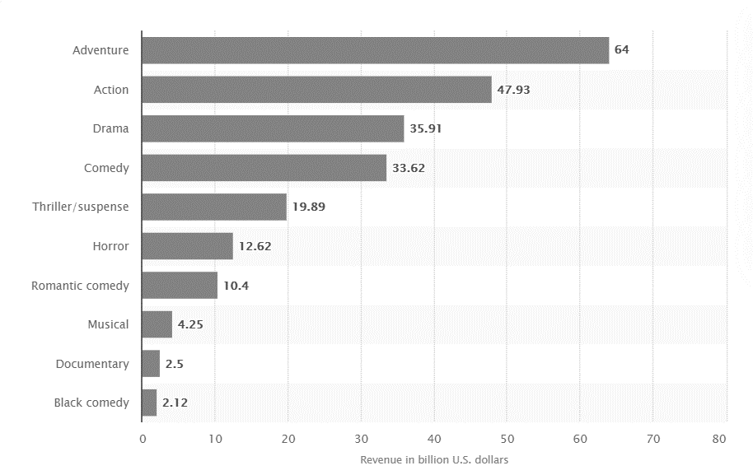
02
“Movie genres ranked by total box office revenue in North America 1995-2021”
Related Works
Genre – Total Revenue
Upper data indicates genre - total revenue in North America from 1995 to 2021. Following this data, “Adventure” movies earn the most, more than 60 billion U.S. dollars while “Black comedy” movies earn 2.12 billion U.S. dollars. (우리가 할 연구와는 어떻게 다른 지 설명 필요)

Slide 9
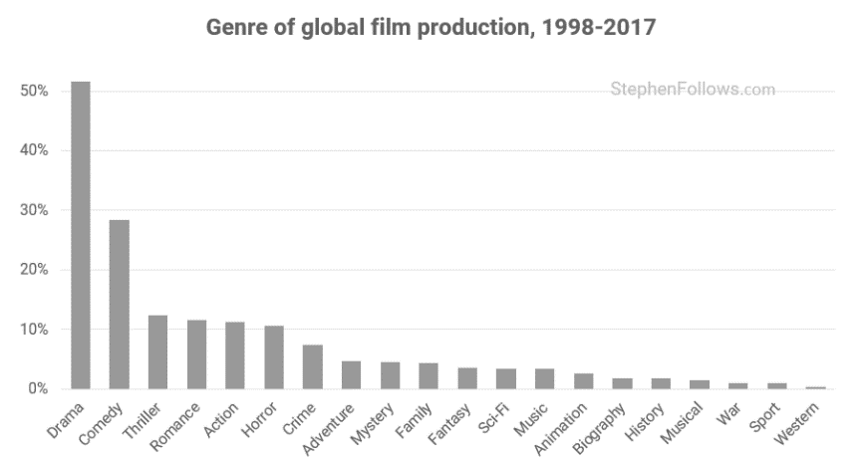
02
“Genre trends in global film production”
Related Works
Another data indicates genre trends of global film production between 1998 to 2017. According to this data, we can find the most popular genre, the genre which has strong growth momentum, the genre which has weak growth momentum. (마찬가지로 우리가 할 연구에 어떤 관련이 있는지 설명 필요)

Slide 10
03
Data Sets

Slide 11
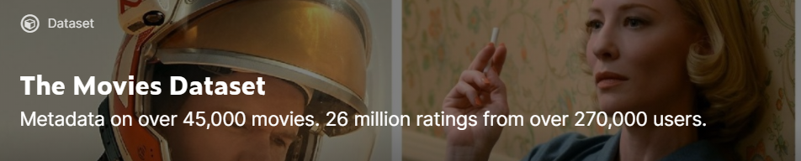

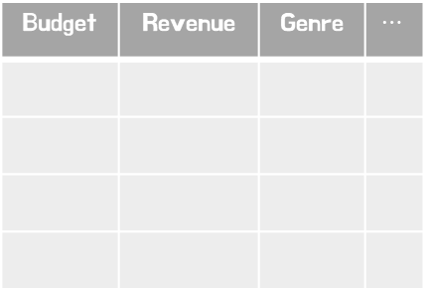
03
Raw Data
Data Sets
Main Dataset
movies_metadata.csv
ratings.csv
Budget | Revenue | Genre | $$⋯$$
userId | movieId | rating | timestamp
우리가 사용한 데이터는 kaggle에서 가져왔다. These files contain metadata for all 45,000 movies listed in the Full MovieLens Dataset. The dataset consists of movies released on or before July 2017. (만약 최신 자료도 찾으면 이 슬라이드의 내용 수정 필요)
이 중 movies_metadata 파일과 ratings 파일을 사용했다. Movies_metadata는 the main Movies Metadata file which contains almost overall data of each single movie. It contains information on 45,000 movies featured in the Full MovieLens dataset(The Full MovieLens Dataset consists of 26 million ratings and 750,000 tag applications from 270,000 users on all the 45,000 movies.). Features include posters, backdrops, budget, revenue, release dates, languages, production countries and companies. 그리고 ratings 파일은 has files containing 26 million ratings from 270,000 users for all 45,000 movies. Ratings are on a scale of 1-5 and have been obtained from the official GroupLens website.

Slide 12
03
Pre-processing for analysis
Data Sets

Slide 13
04
Data Analysis

Slide 14
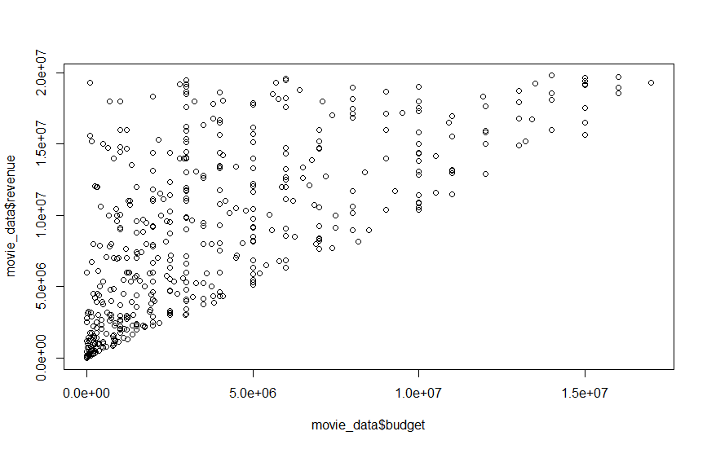
04
Budget - Revenue
Data Analysis
Budget – Revenue Relationship
1. Most movies are located in left-down locations.
2.No significant relationship between budget and revenue, where the earnings ratio is big enough.
Notes:
처음으로, 분석한 budget-와 revenue는 큰 관계가 없는 것 처럼 보였습니다. 많은 영화들은 손익분기점을 넘겼으며, 이 손익분기점을 넘긴 영화 사이에서는 큰 관계를 찾지 못했습니다.

Slide 15
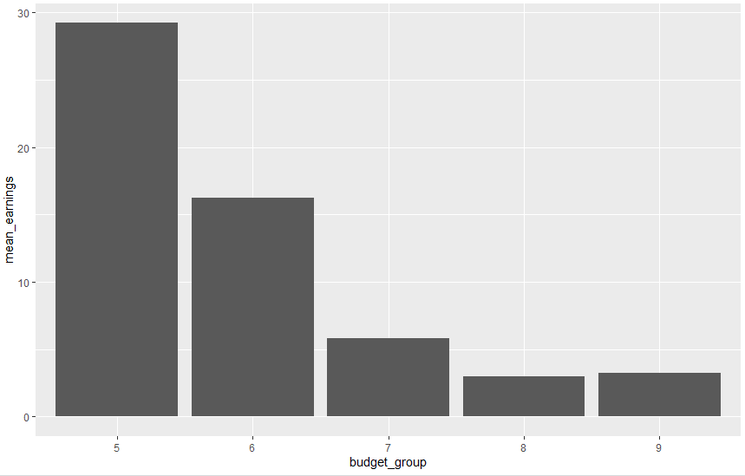
04
Budget - Revenue
Data Analysis
Budget(log scale) – Mean Earnings rate Relationship
Less budget, More earning rate
More budget, Less earning rate
Notes:
위 슬라이드에서 볼 수 없었던 내용을 더 분석해보기 위해 earning ratio와 budget간의 관계를 히스토그램으로 나타내 보았습니다.
위의 히스토그램에서 볼 수 있듯, 저 예산 영화는 earning rate 가 높다는 것을 알 수 있습니다.
이는 다음과 같은 이유로 설명할 수 있습니다.
첫 번째로, 저 예산 영화는 무형의 가치가 계산되지 않았습니다. 이를테면 영화의 아이디어와 같은 것은 저 예산 영화에서 더 큰 비중을 차지할 것이라고 쉽게 생각할 수 있습니다. 이 부분이 제외된다면 budget가 더 적을 것입니다.
두 번째로, 영화 산업에는 한계가 있습니다. 아무리 재미있는 영화라도, 재미에 비례하여 영화를 보는 숫자가 늘어나지 않습니다. 고로, “어느 정도의 재미가 있는” 수준에서는 수익률이 크게 늘어나나, “매우 재미있는 수준” 에서는 수익률이 크게 증가하지 않을 것입니다.

Slide 16
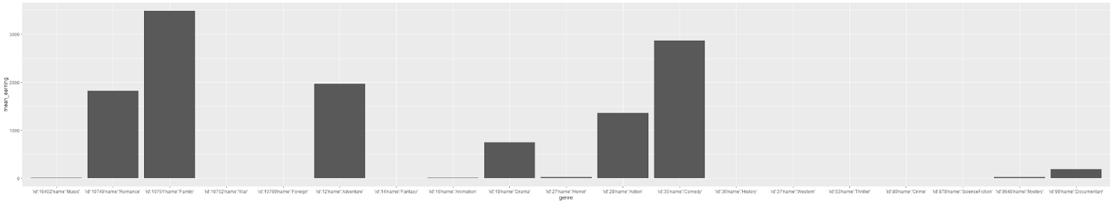
04
Genre - Earnings rate
Data Analysis
Genre - Earnings rate Relationship
romance
war
documentary
family
action
adventure
comedy
1. Family and Comedy genres are easy to make a success.
2. 이 히스토그램을 보면, 서부극이 family영화보다 더 earning ratio가 낮다. 이걸 단순히 family 영화가 더 earning이 높다 = 돈 벌기 쉽다로 연결시키는 것 보다 영화가 나왔던 시대의 물가 등을 고려해서 연결지으면 더 좋을 것 같다.
(서부극은 거의 한 시대에만 나왔고, 그때 당시에는 영화 산업이 지금과 같이 팽창하기 이전이었으므로)
Notes:
전체 기간동안의 영화를 확인해본다면, family 와 comedy 영화가 수익률이 가장 높았습니다.
그러나, 이 결과는 과거의 data를 충분히 대변하지 못하고, 실제로 이러한 장르의 경향이 계속 유지되는지 확인하기가 어렵습니다.
과거 영화산업은 지금과 같이 팽창하지 않았었고 이에 따라 earning rate가 극대화되지 않았을 가능성이 있기 때문입니다.
따라서, 저희는 다른 시대의 영화에 대해서도 분석해보았습니다.

Slide 17
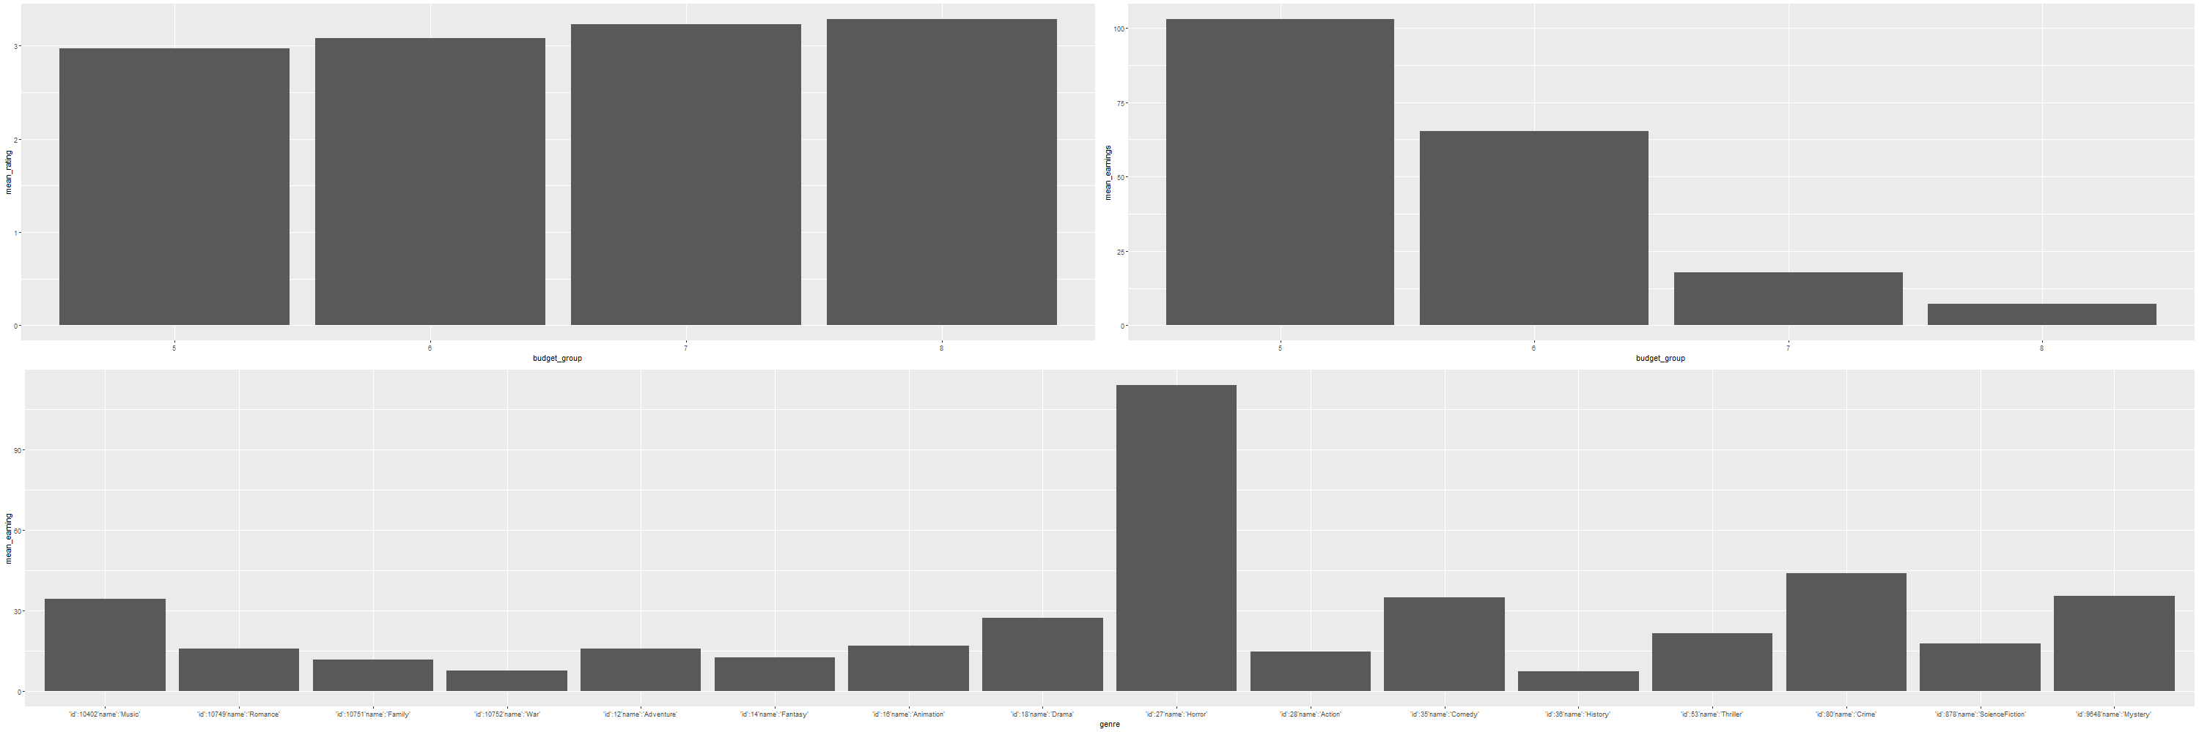
04
Genre - Earnings rate
Data Analysis
horror
Crime
Mystery
1. Horror and Crime genres were easy to make a success at 70s.
Notes:
전체 기간동안이 아닌, 70년대의 영화에 대해서만 분석한 경우에는, 예상과 같이 고수익인 장르가 변화하였습니다.
70년대의 가장 고수익 장르는 horror, crime, mystery영화였으며, 전체 기간동안 고 수익이었던 가족 및 코메디 영화는 상대적으로 부진하였습니다.

Slide 18
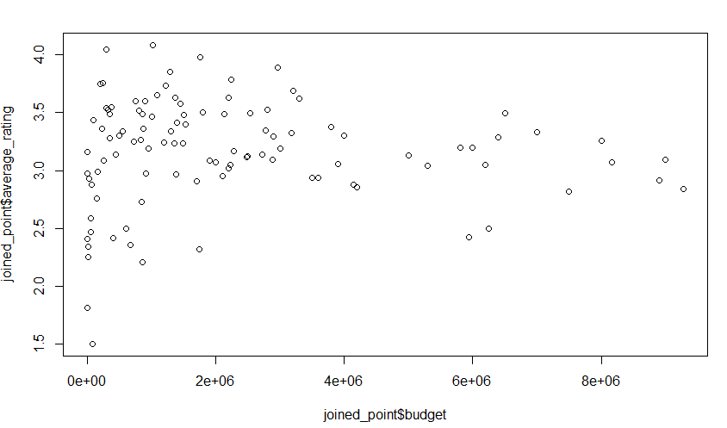
04
Budget - Ratings
Data Analysis
Budget – Ratings Relationship
거의 연관이 없음
Notes:
Budget와 ratings에는 별 관련이 없는 것으로 나타났습니다.
처음에 고 예산 영화가 높은 재미를 가지고 있는 것이 당연하기 때문에 ratings가 높을 것으로 예상하였으나, 그렇지 않았고, 그 이유를 분석해보았습니다.
첫 번째로 표본 선택에서 치우침이 있었던 것으로 생각됩니다. 영화는 보편적인 사람들에 대한 재미를 추구하나, ratings를 남기는 사람들은 보편적인 사람들보다 영화를 좋아하는 쪽에 속해 있을 가능성이 높다고 판단하였고, 이들의 평가는 스노브 효과를 고려해야 할 것입니다.
두 번째로 고 예산 영화에 대한 실망감이 있을 수 있겠습니다. 고 예산 영화, 이를테면 인기있는 시리즈물 영화의 속편, 은 원판에 대한 기대감 및 사전 홍보때문에 기대감이 많이 올라와 있는 상태일 것이고, 이 상태에서 일반적인 재미의 영화를 만든다면 적은 평점을 기록할 것입니다. 이에 따라 고 예산 영화가 높은 rating을 가지지는 않았습니다.
전 슬라이드에서 나오듯, 이 경향은 시대에 따라 달라지지 않았습니다.

Slide 19
05
Conclusion

Slide 20
05
Conclusion
영화 산업 수익을 분석
저 예산 영화 -> 높은 기대 수익률.
예산과 평점은 관련이 없다.
시대에 따른 고수익 장르 존재.
Notes:
우리는 영화 산업의 고수익을 위한 분석을 진행하였습니다.
결론적으로 세 가지의 분석결과를 얻어내었는데 다음과 같습니다.
저 예산 영화는 높은 기대 수익률을 나타내었습니다.
예산과 평점은 큰 관련이 없었습니다.
시대에 따라 확연히 드러나는 고수익 장르가 존재하였습니다.

Slide 21
Thanks

